Slide 1

МІНІСТЕРСТВО ОСВІТИ І НАУКИ УКРАЇНИ
ІВАНО-ФРАНКІВСЬКИЙ НАЦІОНАЛЬНИЙ ТЕХНІЧНИЙ УНІВЕРСИТЕТ НАФТИ І ГАЗУ
Інститут архітектури, будівництва "ІФНТУНГ-ДонНАБА"
Кафедра будівництва
МАГІСТЕРСЬКА РОБОТА
на тему: Двоповерховий адмінбудинок загальною площею 1008 кв.м. з економічним аналізом енергоефективності вікон у м. Добротвір Львівської області
Виконав студент: Гуцько О.А.
Керівник: к.т.н., доцент
Фабрика Ю.М.
Івано-Франківськ – 2025

Slide 2
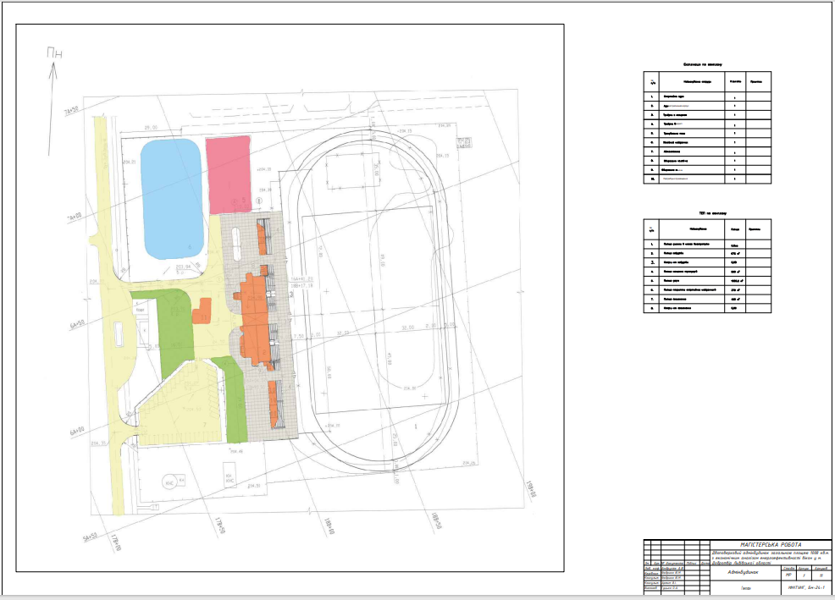

Slide 3
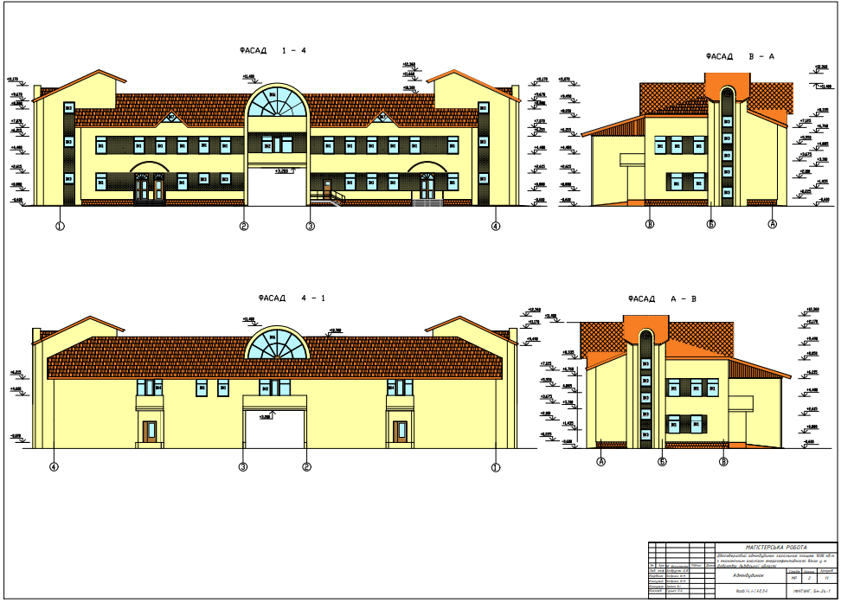

Slide 4
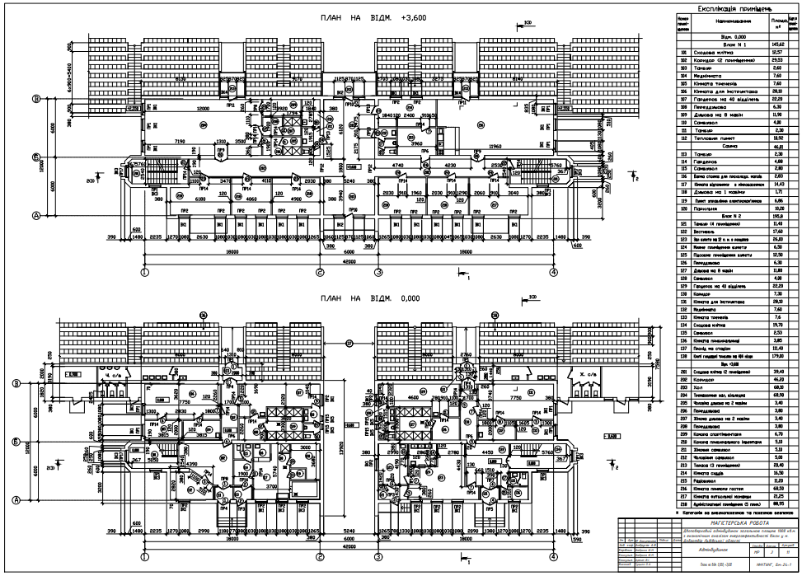

Slide 5
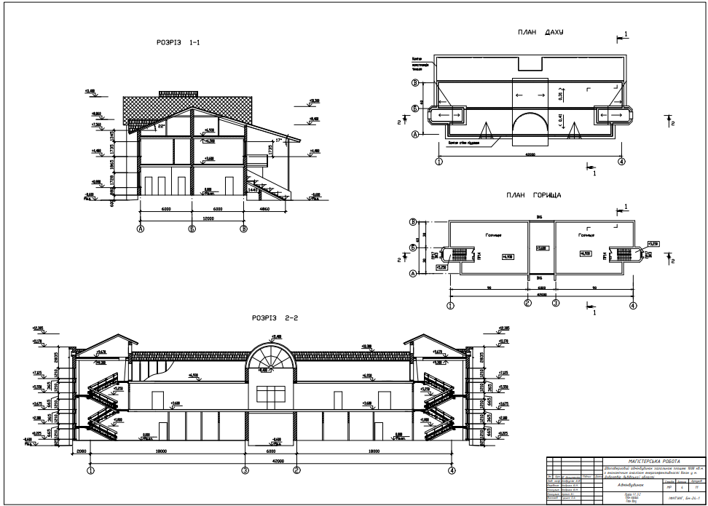

Slide 6
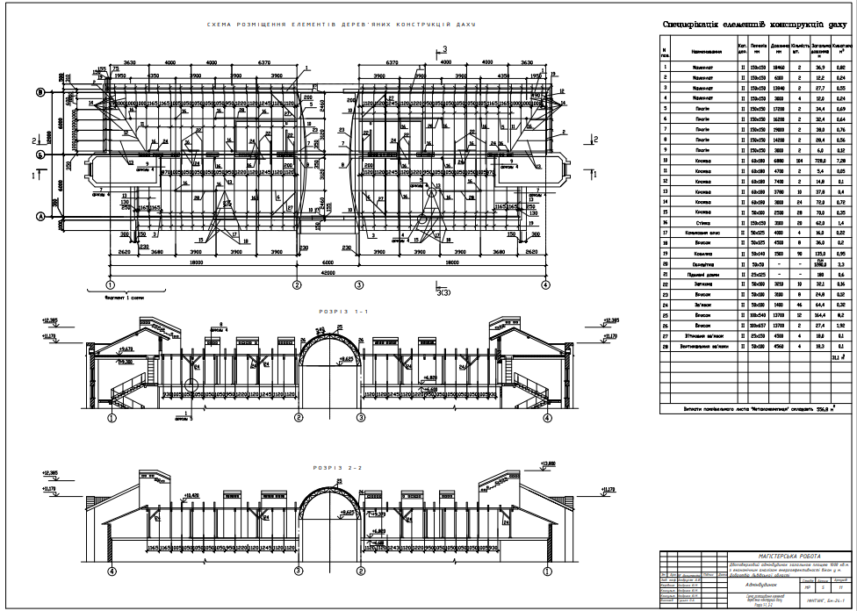

Slide 7
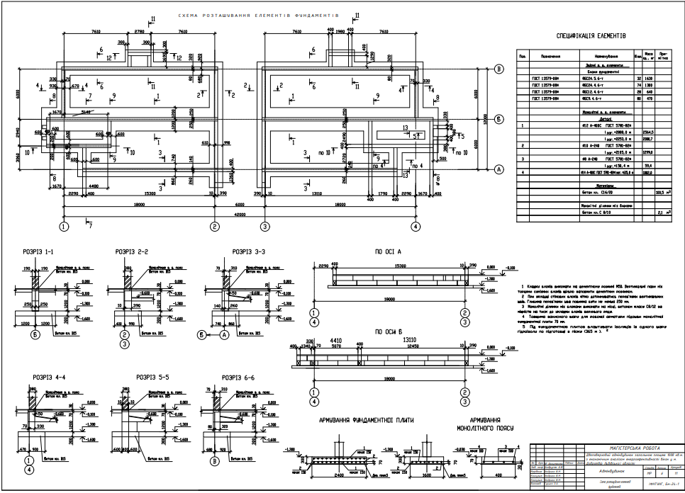

Slide 8
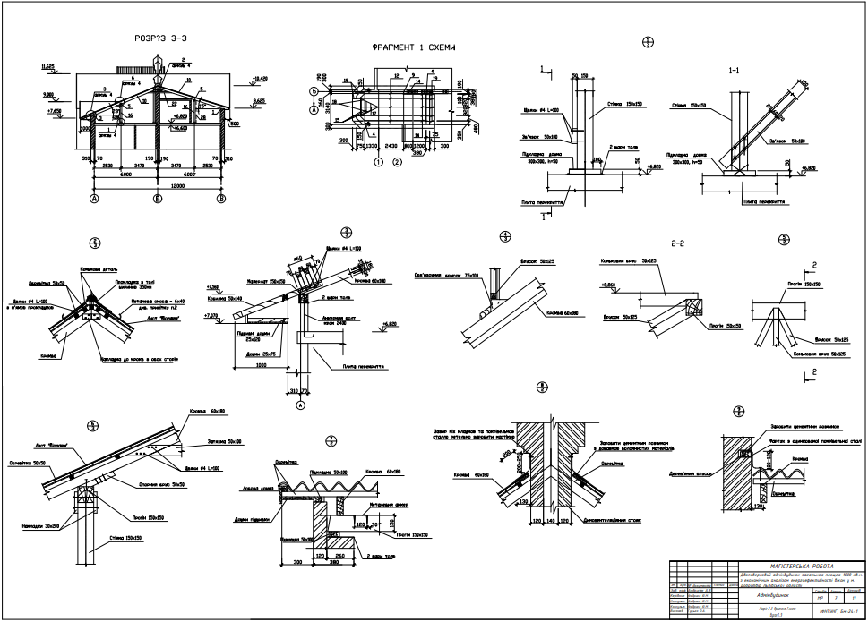

Slide 9
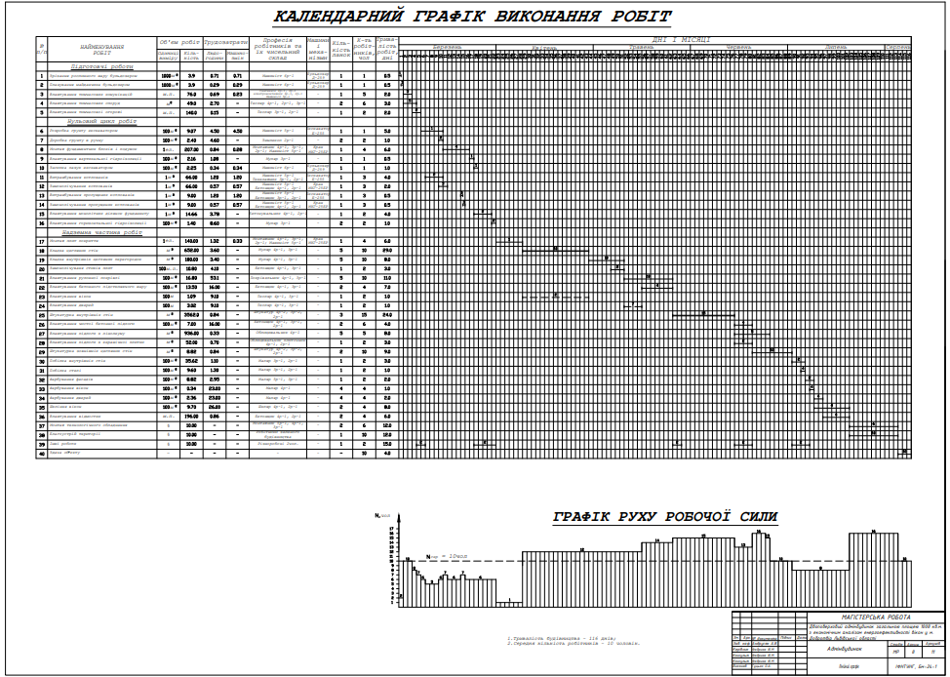

Slide 10
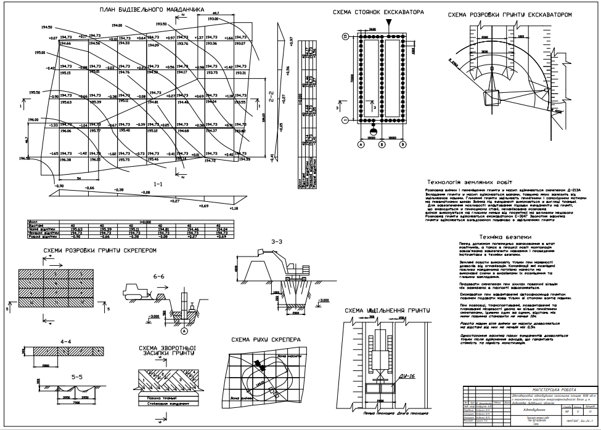

Slide 11
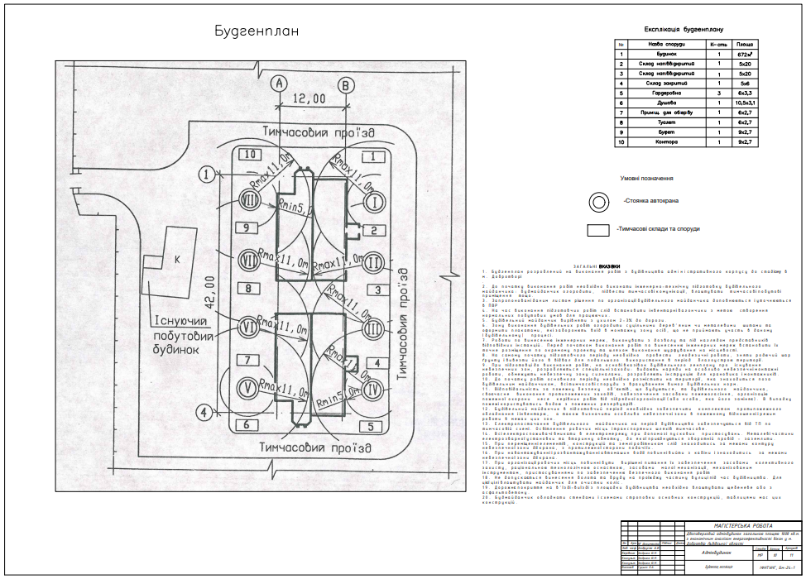

Slide 12
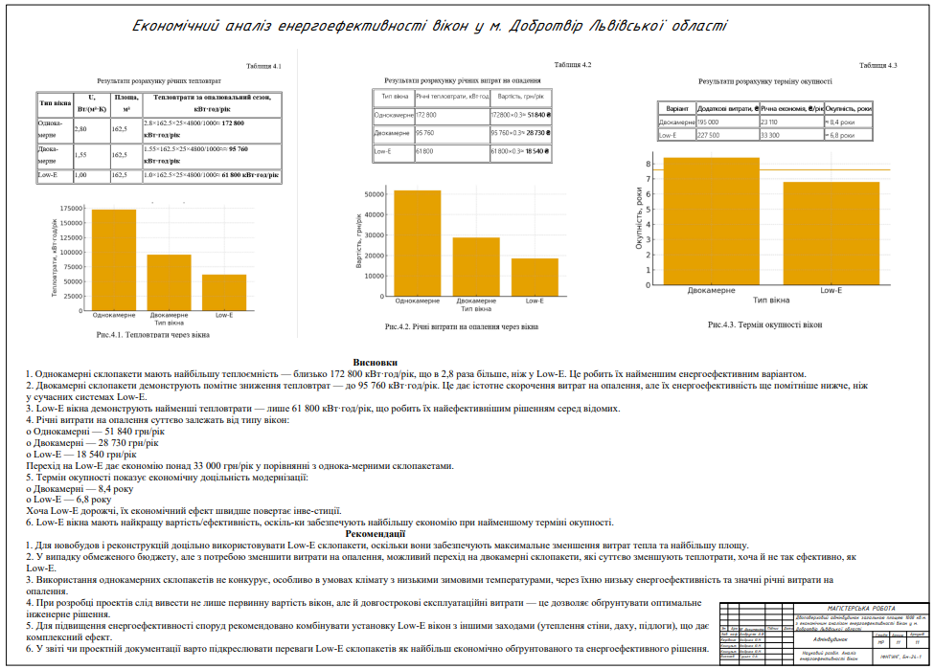

Slide 13


